Slide 1

НАЦИОНАЛЬНЫЙ ИССЛЕДОВАТЕЛЬСКИЙ
ТОМСКИЙ ПОЛИТЕХНИЧЕСКИЙ УНИВЕРСИТЕТ
«Методы аналитического контроля производств
материалов современной энергетики»
ЛЕКЦИЯ 5
Молекулярная спектроскопия: общие положения. Электронная абсорбционная молекулярная спектроскопия: законы светопоглощения, измерения.
Лектор:
профессор каф. ХТРЭ ФТИ
Жерин И.И.
Томск 2016 г.

Slide 2
СПЕКТРАЛЬНЫЕ МЕТОДЫ
Основные преимущества спектроскопии
– высокая чувствительность (10^{–5}…10^{–7}%);
– достаточно хорошая точность (3…5 %);
– экспрессность;
– многокомпонентность (от 20 до 70 элементов);
– малое количество образца (миллиграммы);
– универсальность – можно определять различные элементы в разнообразных объектах;
– документальность – результаты анализа могут храниться длительное время …

Slide 3
Характеристики электромагнитного
излучения (ЭМИ)
Электромагнитное излучение имеет двойственную природу:
волновую и корпускулярную.
Волновая природа Э-М излучения проявляется в том, что оно ведет себя как
физическое поле с непрерывными свойствами
(преломление, интерференция, дифракция, отражение, рассеяние).

Slide 4
Корпускулярная природа Э-М излучения проявляется в том, что оно ведет себя как поток дискретных частиц (квантов);
это проявляется в таких явлениях, как испускание и поглощение
электромагнитного излучения атомами, молекулами и атомными ядрами.

Slide 5
Для характеристики ЭМИ
применяется несколько параметров:
К волновым характеристикам ЭМИ относятся: 1) частота колебаний, 2) длина волны и 3) волновое число,
к квантовым – энергия квантов.

Slide 6
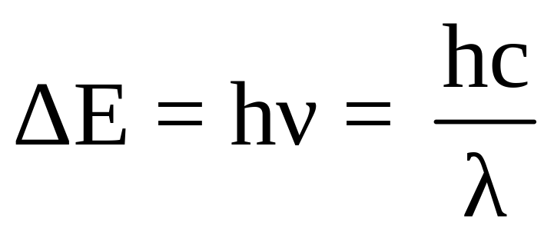
Связь между волновой и корпускулярной природой света описывается уравнением Планка:
где ΔЕ – изменение энергии элементарной системы в результате поглощения или испускания фотона с энергией hν (h — постоянная Планка).

Slide 7

Электромагнитный спектр
Совокупность всех частот (длин волн) электромагнитного излучения называют электромагнитным спектром.

Slide 8
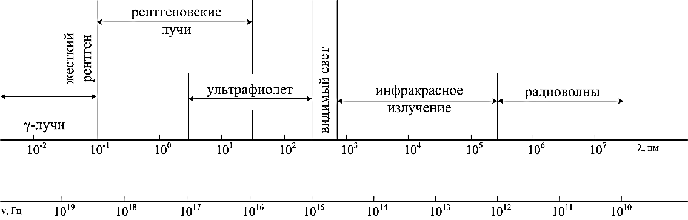
Электромагнитный спектр

Slide 9
Поток фотонов с одинаковой длиной волны (частотой) называют монохроматическим, а с разными длинами волн (частотами) – полихроматическим.
Поток излучения от раскаленных тел
является полихроматическим
(пример: солнечный свет),

Slide 10
Спектры испускания, поглощения и рассеяния
Учение о спектрах ЭМИ
базируется на
квантовых представлениях, основанных на двух
постулатах Н. Бора:

Slide 11

постулаты Н. Бора: (!!!!!)
о существовании стационарных состояний: электрон в атоме может находиться только в стационарных состояниях, при которых атом не излучает энергии
2) о квантовых переходах с излучением: излучение или поглощение энергии атомов происходит только при переходе из одного стационарного состояния в другое в виде фотона.

Slide 12
Спектроскопия основана на способности атомов и молекул испускать, поглощать или рассеивать электромaгнитное излучение.

Slide 13
Классификация
спектроскопических методов
Спектроскопические методы можно классифицировать:
1) в соответствии со
свойствами ЭМИ,
2) исходя из
свойств атомных систем.

Slide 14
Основные диапазоны электромагнитного спектра,
используемые в методах химического анализа
Область (метод) | Границы области |  | Основной процесс
 | в метрах | в используемых единицах
Радиочастотная (ЯМР, ЭПР) | 1–10³ | 1–1000 м | Изменение спинов ядер и электронов
Микроволновая | 10^{–3}–1 | 0,1–100 см | Изменение вращательных состояний молекул
Оптическая: инфракрасная | 10^{–6}–10^{–3} | 10–13000 см^{–1} | Изменение колебательных состояний молекул
видимая | 10^{–8}–10^{–6} | 400–750 нм | Изменение состояний валентных электронов
ближняя ультрафиолетовая | (2–4)·10^{–7} | 200–400 нм | То же
дальняя ультрафиолетовая | 10^{–8}–2·10^{–7} | 10–200 нм | Изменение состояний внутренних электронов
Рентгеновская | 10^{–12}–10^{–8} | 10^{–2}–10² Å | То же
Гамма-излучение (ядерно-физические методы) | 10^{–13}–10^{–10} | 10^{–2}–10¹ МэВ | Ядерные реакции

Slide 15
Методы спектроскопии можно классифицировать по ряду признаков
I. По типу оптических явлений различают виды спектроскопии:
1) спектроскопия испускания: – эмиссионная и – люминесцентная,
2) спектроскопия поглощения и
3) спекроскопия рассеяния.

Slide 16
II. По диапазонам энергии ЭМИ
1) γ-спектроскопия
2) рентгеновскую спектроскопия
3) оптическая спектроскопия (спектроскопия в УФ- (ультрафиолетовой) и ВО- (видимой) областях, а также ИК- (инфракрасная) спектроскопия
4) радиоспектроскопия микроволновая спектроскопия и собственно радиочастотная спектроскопия

Slide 17
III. По изучаемым объектам спектроскопию подразделяют на виды:
– ядерная | – атомная | – молекулярная
α-сп-я 2) β-сп-я 3) γ-сп-я 4) аналитическая мёссбауэровская сп-я | Методы оптической сп-ии 2) Методы рентгеновской Сп-ии 3) электронная Сп-я | Электронная молекулярная абсорбционная сп-я (в УФ и видимой областях спектра); 2) ИК-спектроскопия, 3) люминесцентная Сп-я; 4) спектроскопия комбинационного рассеяния (КР-сп-я) 5) микроволновая спектроскопия.

Slide 18
По отношению к Ядерным Материалам, в том числе и
к U, Pu, Th, наибольшее значение имеют следующие:
– из атомно-спектроскопических:
– атомно-эмиссионный спектральный анализ (АЭСА);
– относительно новый рентгено-флуоресцентный
анализ (РФА);
– атомно-абсорбционный анализ (ААА)
– из молекулярно-спектроскопических:
– электронная молекулярная абсорбционная
спектроскопия (спектрофотометрия) и
– молекулярная люминесцентная
спектроскопия

Slide 19
Молекулярная
спектроскопия.

Slide 20
Молекулярная спектроскопия
Происхождение спектров
в любом стационарном состоянии энергия молекул складывается из электронной, колебательной и вращательной энергий: Е = Е_{эл} + Е_{кол} + Е вр
при этом наибольший вклад в полную энергию вносит энергия электронов: Е_{эл} >> Е_{кол} >> Е вр.

Slide 21

Энергия возбуждения электронов в молекулах состаляет 150-600 кДж/моль),
что соответствует излучению в видимой
и УФ- областях спектра.
Переходы между колебательными уровнями в пределах одного электронного состояния отвечают меньшим энергиям: 0,4-150 кДж/моль - это излучение в ИК-области
переходы между вращательными уровнями характеризуются ещё меньшей энергией:
0,001-0,4 кДж/моль - это излучение в далекой ИК и микроволновой областях

Slide 22
Переходы между энергетическими уровнями с изменением главного квантового числа являются электронными,
между колебательными уровнями – колебательными,
между вращательными уровнями – вращательными .
Соответственно спектры называют электронными, колебательными и
вращательными.

Slide 23
В молекулярной спектроскопии используют возбуждение молекул под действием электромагнитного поля. При этом молекула поглощает фотоны с энергией, равной разности энергий ее орбиталей.
Совокупность всех поглощенных частот составляет спектр поглощения молекулы (молекулярный абсорбционный спектр).

Slide 24
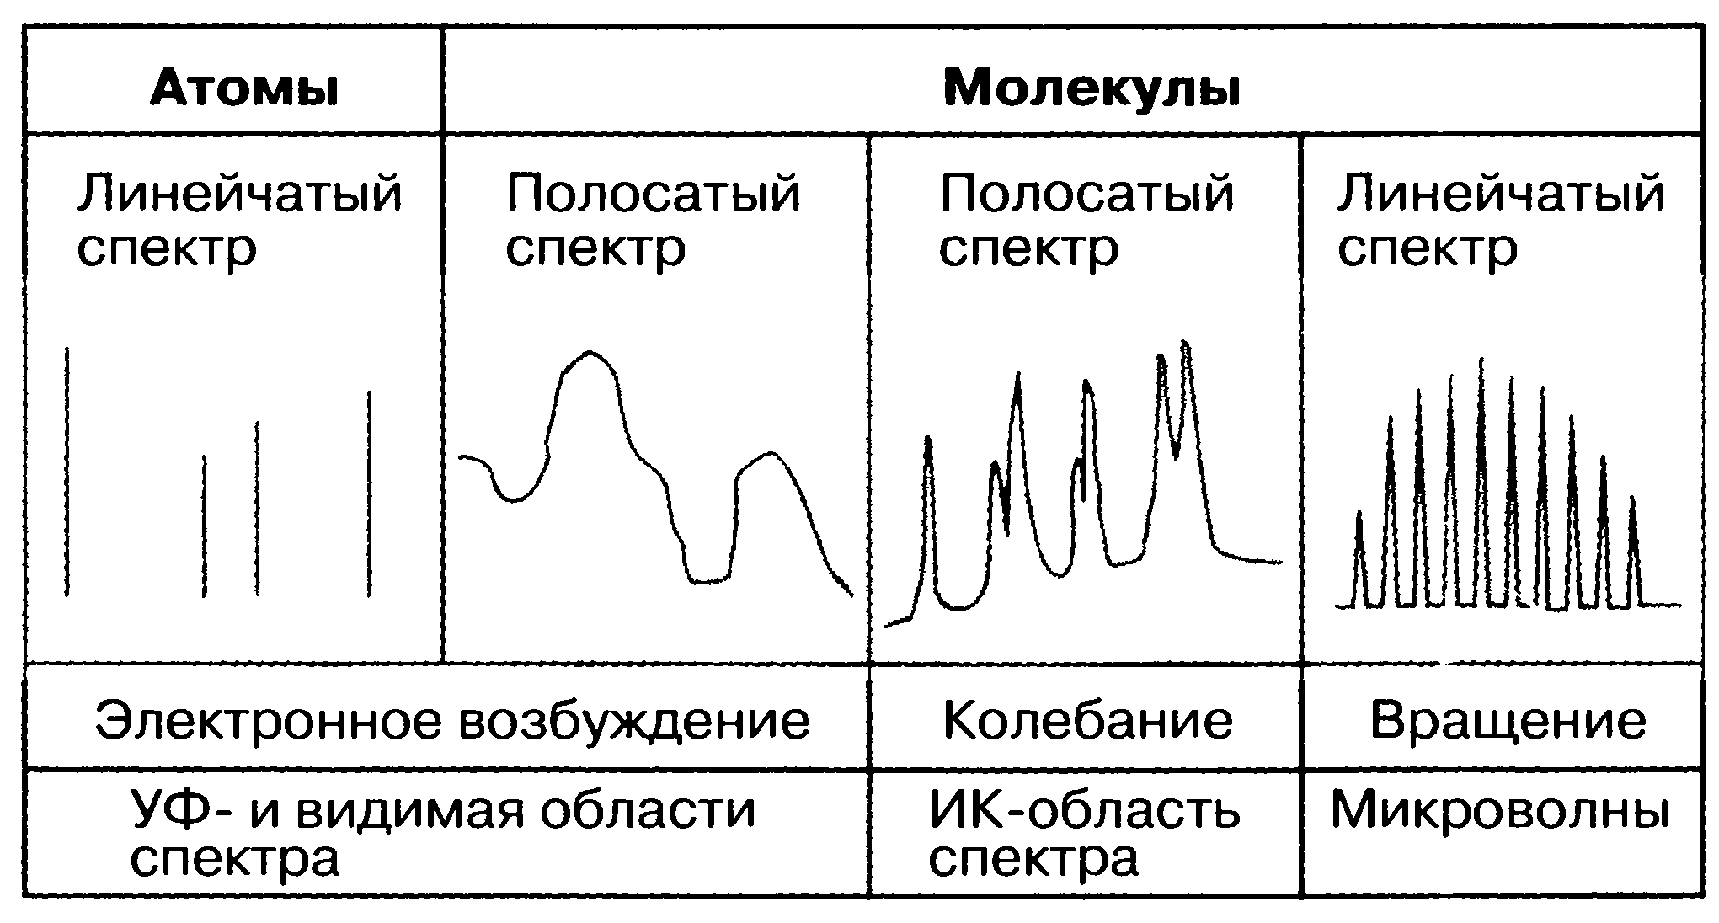
Схема электронного, колебательного и вращательного спектров
атомов и молекул

Slide 25
Поглощение электромагнитного излучения веществом М :
M+ hν→M*
где M* – атом или молекула в возбужденном
состоянии.
Релаксация (снятие возбуждения) - превращение
энергии возбуждения
в тепло:
М* → М + тепло

Slide 26
Абсорбционная эл-нная молекулярная
спектроскопия
основана на энергетических переходах валентных электронов, сигналы от которых проявляются в видимой и УФ областях
(лат. absorption, от absorbeо – поглощаю, поглощение во всем объеме).

Slide 27
Аналитические методы, основанные на поглощении молекулами видимого и УФ-излучений (света), называют
спектрофотометрическими
(поглощение монохроматического излучения)
и фотометрическими
(поглощение полихроматического света).

Slide 28
Иногда методы с использованием поглощения видимого света, называют колориметрическими (фотоколориметрическими) (от лат. color – цвет).
Границы видимой области спектра составляют
400-750 нм,
а УФ области – (10-400) нм.
В спектрофотометрии обычно используют лишь длинноволновую часть УФ области с λ>200 нм

Slide 29
Абсорбционная молекулярная
спектрометрия в инфракрасной области спектра
(инфракрасная спектрометрия)
основана на колебательных переходах, сигналы от которых проявляются
в ИК-области.

Slide 30
Люминесцентная спектрометрия основана на испускании излучения
после возбуждения молекул светом (вторичное излучение, реизлучение).
Магнитная резонансная спектроскопия основана на получении сигналов от молекул, помещенных в магнитное поле.

Slide 31
Фотоакустическая спектроскопия основана на измерении теплоты, выделяемой при безызлучательных переходах
Рентгеновская молекулярная спектроскопия основана на возбуждении
внутренних электронов молекул

Slide 32

Для урана, плутония и тория
из методов молекулярной спектроскопии
наиболее значимыми являются
спектрофотометрия
и люминесценция.

Slide 33
Спектрофотометрия
Основные положения и законы абсорбции излучения справедливы для всех областей спектра – от рентгеновского до радиоизлучения.
Количественный спектрофотометрический анализ основан на
законах светопоглощения и
законе аддитивности
оптических плотностей

Slide 34
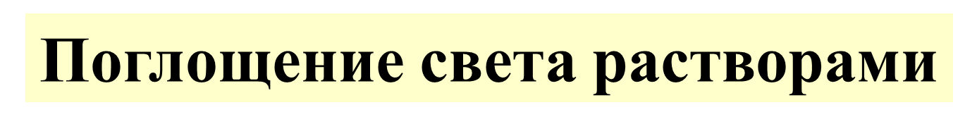
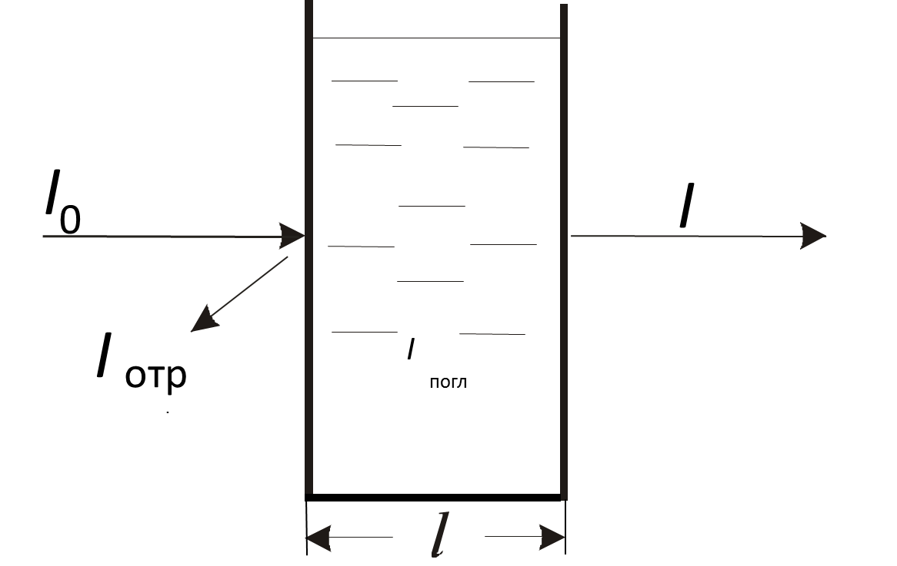
Схема распределения световых потоков при прохождении света через поглощающий раствор

Slide 35
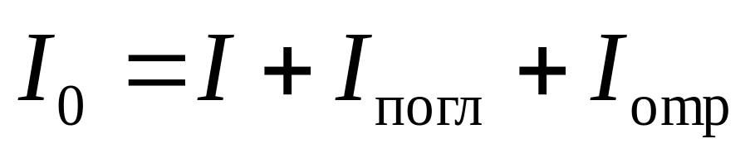
где I – интенсивность светового потока,
прошедшего через раствор;
I _{отр} – интенсивность светового потока,
отражённого от границы раздела;
I _{погл} – интенсивность светового потока,
поглощённого раствором.

Slide 36
закон Бугера – Ламберта:
однородные слои одного и того же вещества одинаковой толщины поглощают одну и ту же долю падающей на них световой энергии
(при С = const)::
I = I₀e^{–al}
где I – интенсивность светового потока,
прошедшего через раствор;
I₀ – интенсивность падающего светового
потока;
а – коэффициент поглощения среды;
l – толщина поглощающего слоя.

Slide 37
Закон Бера:
поглощение потока электромагнитного излучения прямо пропорционально
числу частиц поглощающего вещества,
через которое проходит поток этого излучения.

Slide 38
или:
оптическая плотность раствора прямо пропорциональна концентрации растворенного вещества при постоянной толщине слоя:
D = kс,
где с – концентрация, k — коэффициент пропорциональности; D – оптическая плотность (поглощение) она равна нулю для абсолютно прозрачного раствора и стремится к бесконечности для абсолютно непрозрачного раствора.

Slide 39
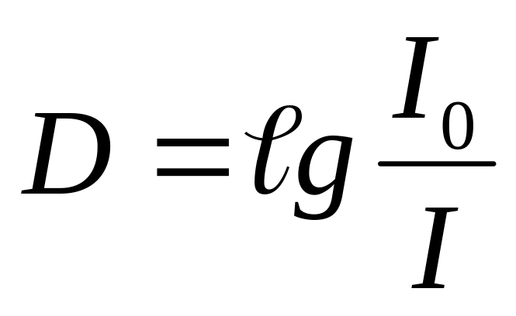
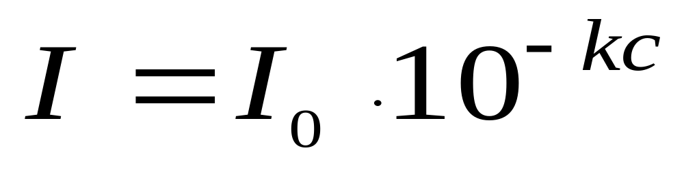
тогда

Slide 40
Объединенный закон
Бугера-Ламберта-Бера
называется
основным законом светопоглощения и выражается уравнением:
I = I₀∙ 10 ^{– εcl}
где ε – молярный коэффициент светопоглощения

Slide 41
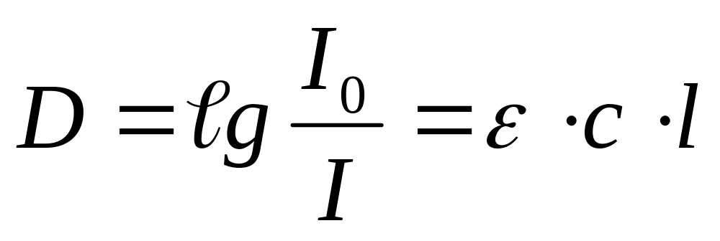
или в другой общепринятой форме:
,
где D – оптическая плотность (поглощение),

Slide 42
Таким образом, оптическая плотность раствора прямо пропорциональна:
концентрации поглощающего
вещества (с),
толщине слоя раствора (l) и
молярному коэффициенту
светопоглощения Ɛ:

Slide 43
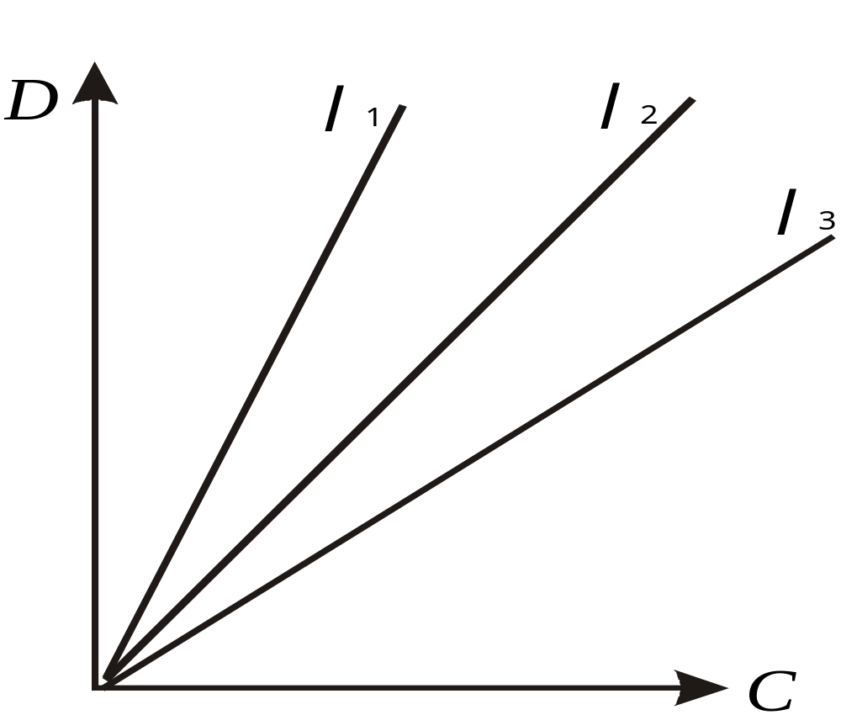
l₂
l₁ > l₂ > l₃
Зависимость оптической плотности раствора от концентрации поглощающего вещества
(при соблюдении закона Бера)

Slide 44
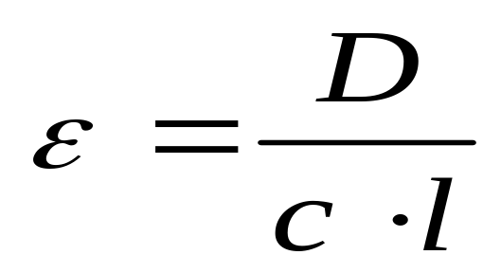
Основной характеристикой поглощения любой системы является коэффициент поглощения ε, который
зависит от длины волны, природы поглощающего вещества и температуры,
но НЕ зависит (!) от концентрации
(с) и от толщины слоя(l).
Это удельная величина:

Slide 45
т. е. это оптическая плотность 1-молярного раствора, помещенного в кювету с толщиной поглощающего слоя 1 см:
при с = 1 моль/л и l = 1 см ε = D
и имеет размерность см³/моль.
Величина молярного коэффициента светопоглощения меняется в широких пределах:
для слабоокрашенных растворов (бихромат калия, растворы уранила урана) , величина его не превышает 400 – 500,
для сильно окрашенных веществ
она достигает 120 000 (!!!).

Slide 46
Закон аддитивности
Поглощение света каким-либо веществом не зависит от присутствия в растворе других веществ, и оптическая плотность смеси веществ равна сумме оптических плотностей каждого из них.
D = D₁ + D₂ + ... + D_{n} = = Σ(ε_{i}∙c_{i}∙l)

Slide 47
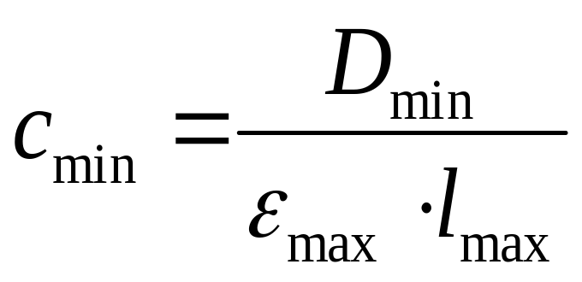
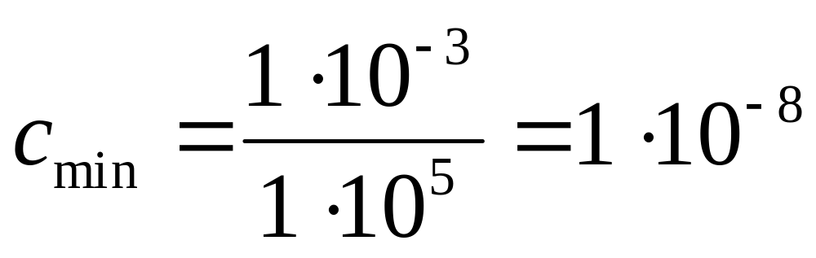
Чувствительность спектрофотометрии
Пусть D_{min} = 0,001, а ε_{max} = 100 000,
тогда для кюветы толщиной 1 см
моль⋅л ^{–1}

Slide 48
Спектры поглощения
Для полной характеристики окрашенных растворов пользуются их спектрами поглощения –
-- это зависимости D или ε от длины волны λ:
D = f (λ) или ε = f (λ).
Каждое вещество характеризуется индивидуальным спектром поглощения

Slide 49
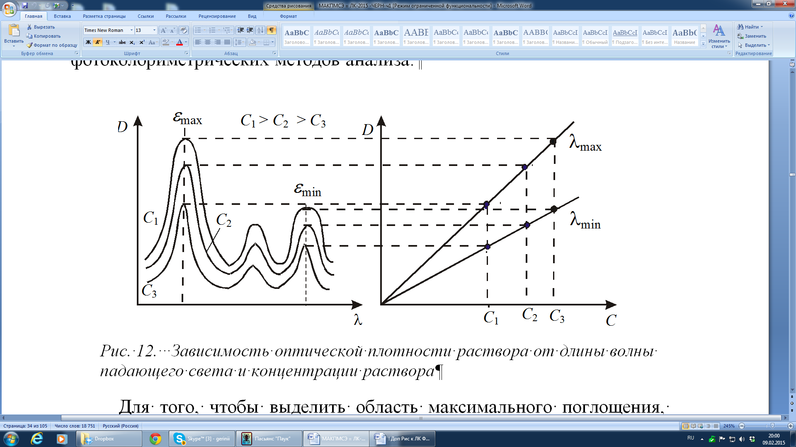

Slide 50
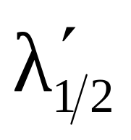
Область максимального поглощения лучей характеризуется также размытостью максимума поглощения – интервалом длин волн
( – λ_{1/2}),
отвечающим половинным значениям максимального молярного коэффициента поглощения или максимальной оптической плотности раствора

Slide 51
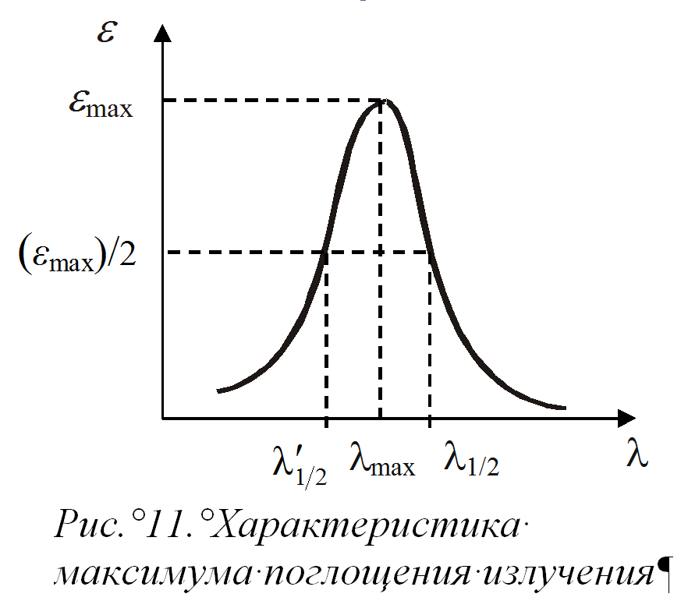

Slide 52
Максимум поглощения света в определённой спектральной области является важной оптической характеристикой вещества,
а весь спектр поглощения характеризует его качественную индивидуальность.

Slide 53
Для достижения наибольшей чувствительности измерения оптической плотности проводят в области длин волн, в которой наблюдается наибольшее светопоглощение.
В области максимального поглощения всегда достигается максимальная точность и чувствительность фотоколориметрических методов анализа.

Slide 54
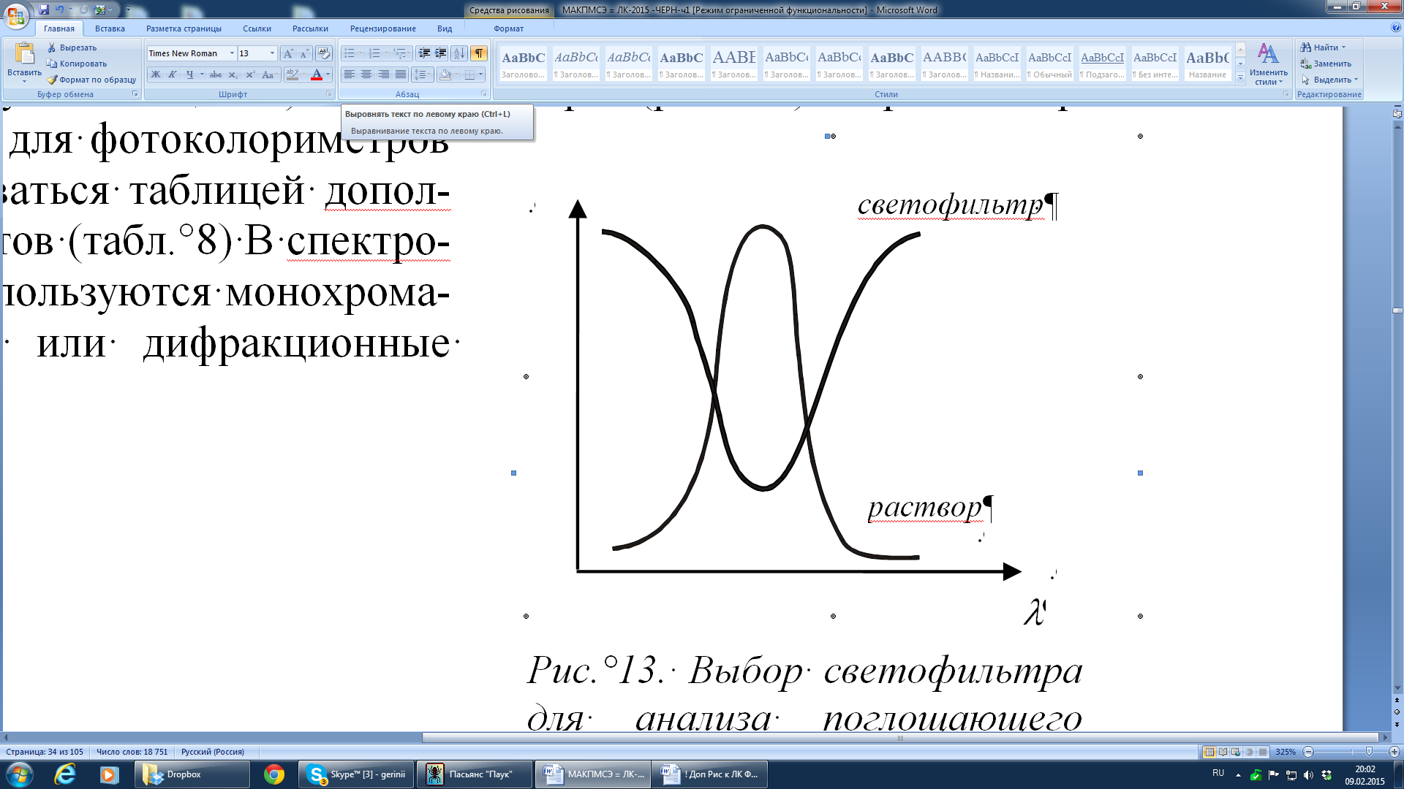
Для того, чтобы выделить область максимального поглощения, пользуются светофильтрами, которые пропускают лишь определенную область спектра.

Slide 55
В спектрофотометрах используются
монохроматоры
(призмы или дифракционные решетки).
Выбор реактива для анализа
Большинство соединений в растворах обладают весьма низким поглощением, поэтому непосредственное их фотометрирование характеризуется низкой чувствительностью и избирательностью.
Например, для алюминия и тория неизвестны окрашенные неорганичские соединения

Slide 56
Для резкого увеличения чувствительности (до 100 000 раз) применяют специфические
реагенты-красители,
которые образуют интенсивно окрашенные комплексные соединения, характеризующиеся очень высокими значениями констант устойчивости и молярных коэффициентов
светопоглощения.

Slide 57
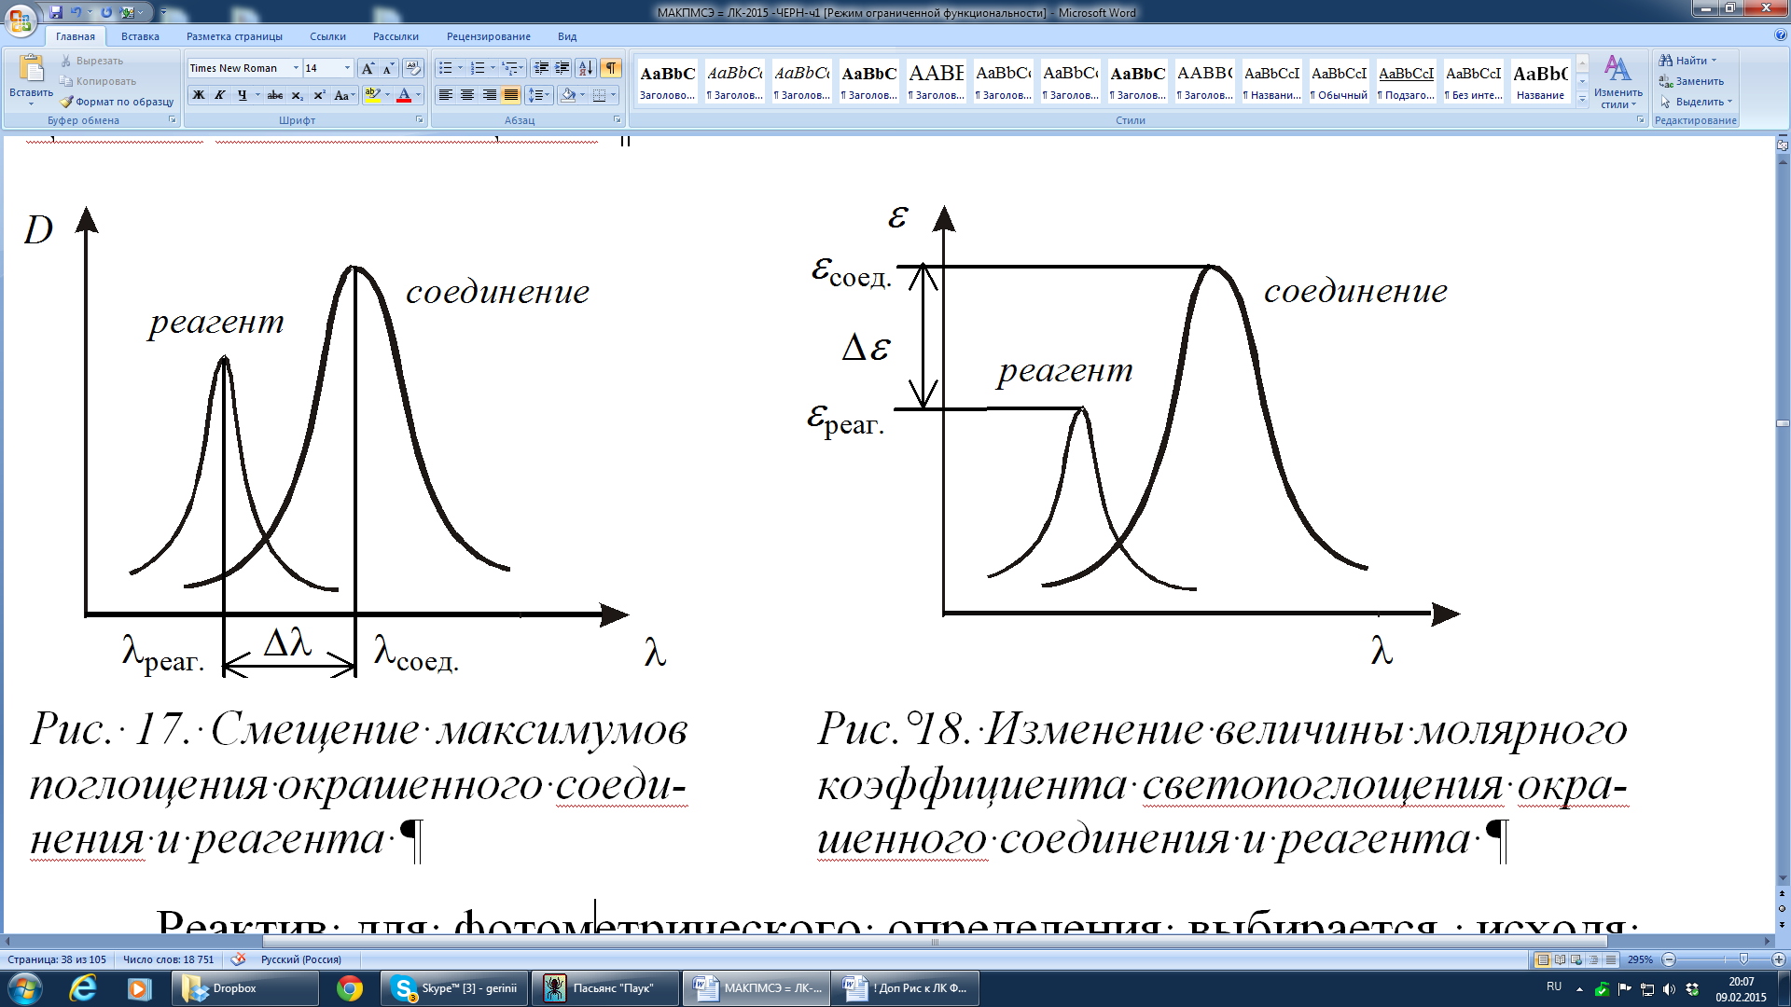
Лучшим реактивом считают такой, который обеспечивает:
1) наибольшее смещение максимума поглощения окрашенного соединения и реагента (рис. 17): Δλ = λ_{соед.} – λ_{реаг.};

Slide 58
наибольшее абсолютное и относительное изменение величины ε при образовании соединения :
Δε = ε_{соед.} – ε_{реаг.} и Δε = ε_{соед.}/ε_{реаг.};

Slide 59
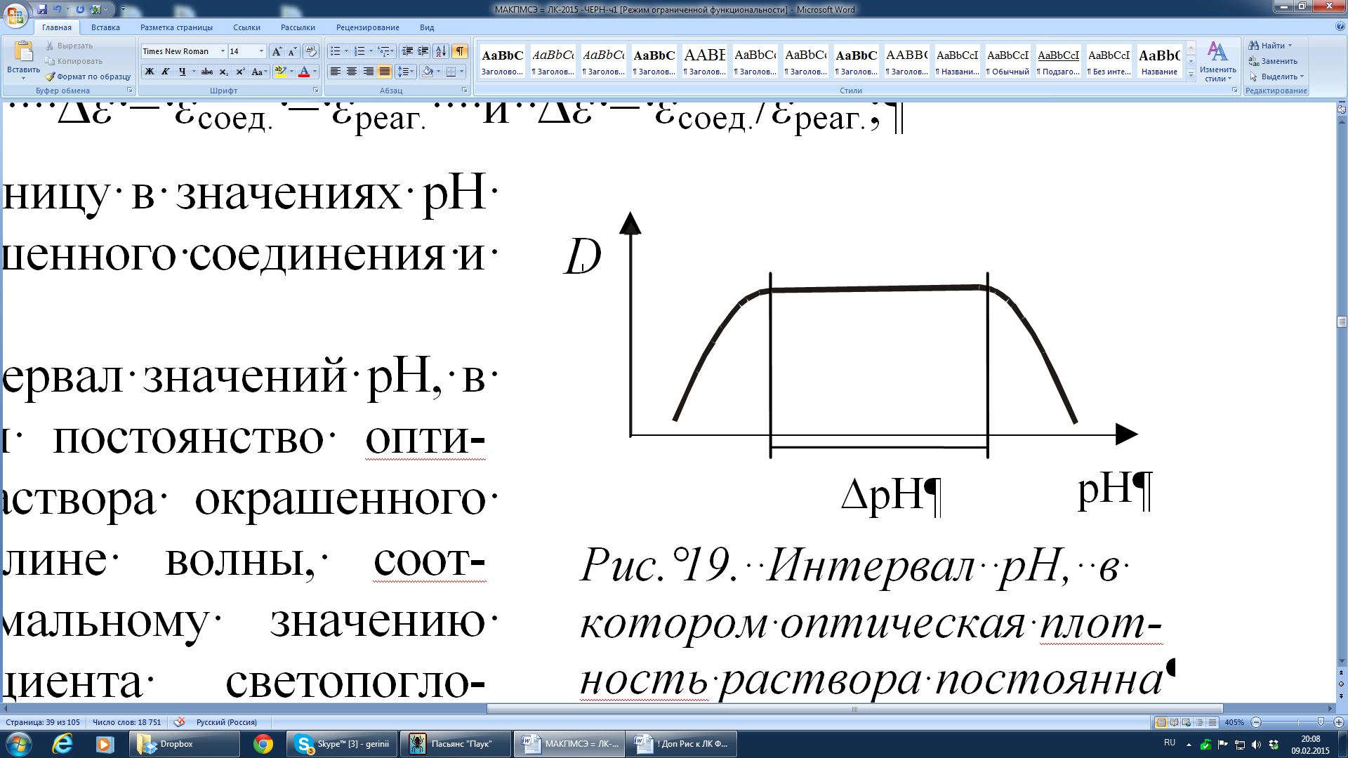
3) наибольшую разницу в значениях рН при образовании окрашенного соединения и реагента;
4) наибольший интервал значений рН, в котором соблюдается постоянство оптической плотности раствора окрашенного соединения

Slide 60
Измерения в спектрофотометрии
В методах абсорбционной спектроскопии не измеряют абсолютных значений I и I₀. Для оценки степени поглощения проводят сравнение интенсивности излучения, проходящего сквозь анализируемый раствор, с интенсивностью потока излучения, проходящего сквозь раствор сравнения, поглощение которого принимают равным нулю.

Slide 61
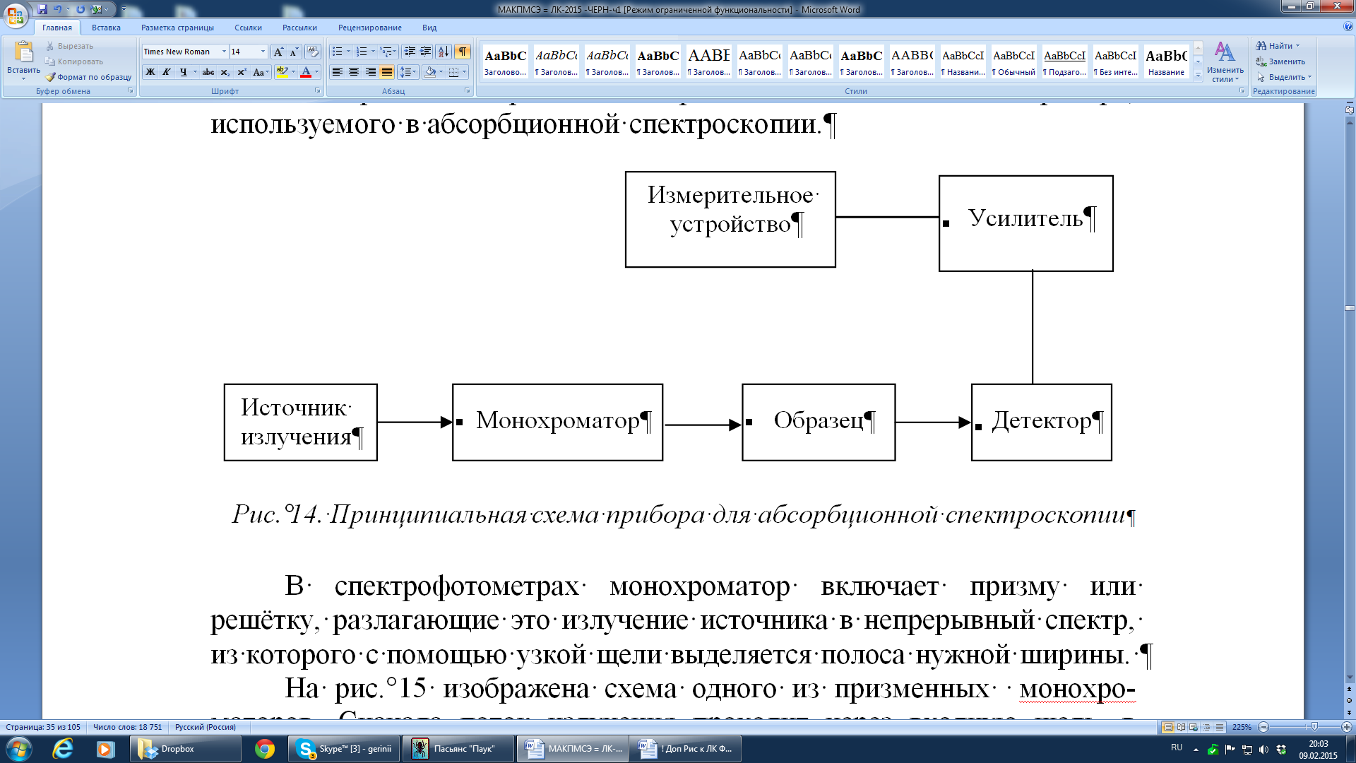
Принципиальная схема прибора для абсорбционной спектроскопии

Slide 62
Монохроматор включает
призму или решётку,
разлагающие это излучение источника
в непрерывный спектр,
из которого с помощью узкой щели выделяется полоса нужной ширины.

Slide 63
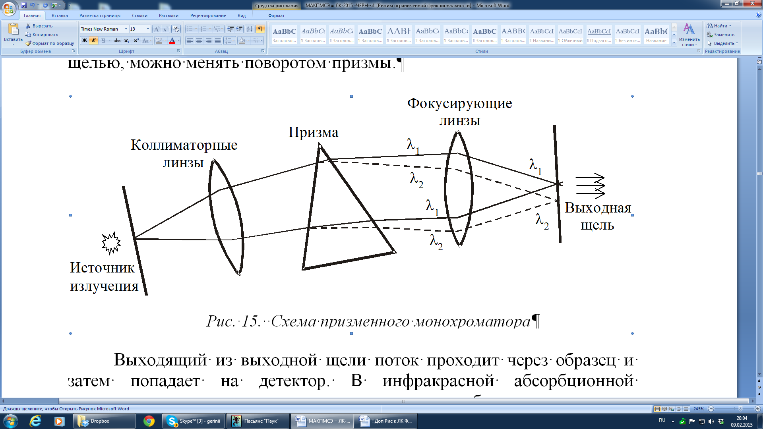
Схема призменного монохроматора

Slide 64
Выходящий из выходной щели поток проходит через образец и затем попадает на детектор.
В спектроскопии ВО и УФ-областей
в качестве детекторов наибольшее распространение имеют
фотоэлементы и фотоумножители.
В ИК- абсорбционной спектроскопии в качестве детектора может быть использована термопара.

Slide 65
В детекторе возникает
электрический ток,
линейно меняющийся при изменении мощности потока.
Этот ток усиливается и измеряется
или регистрируется.

Slide 66
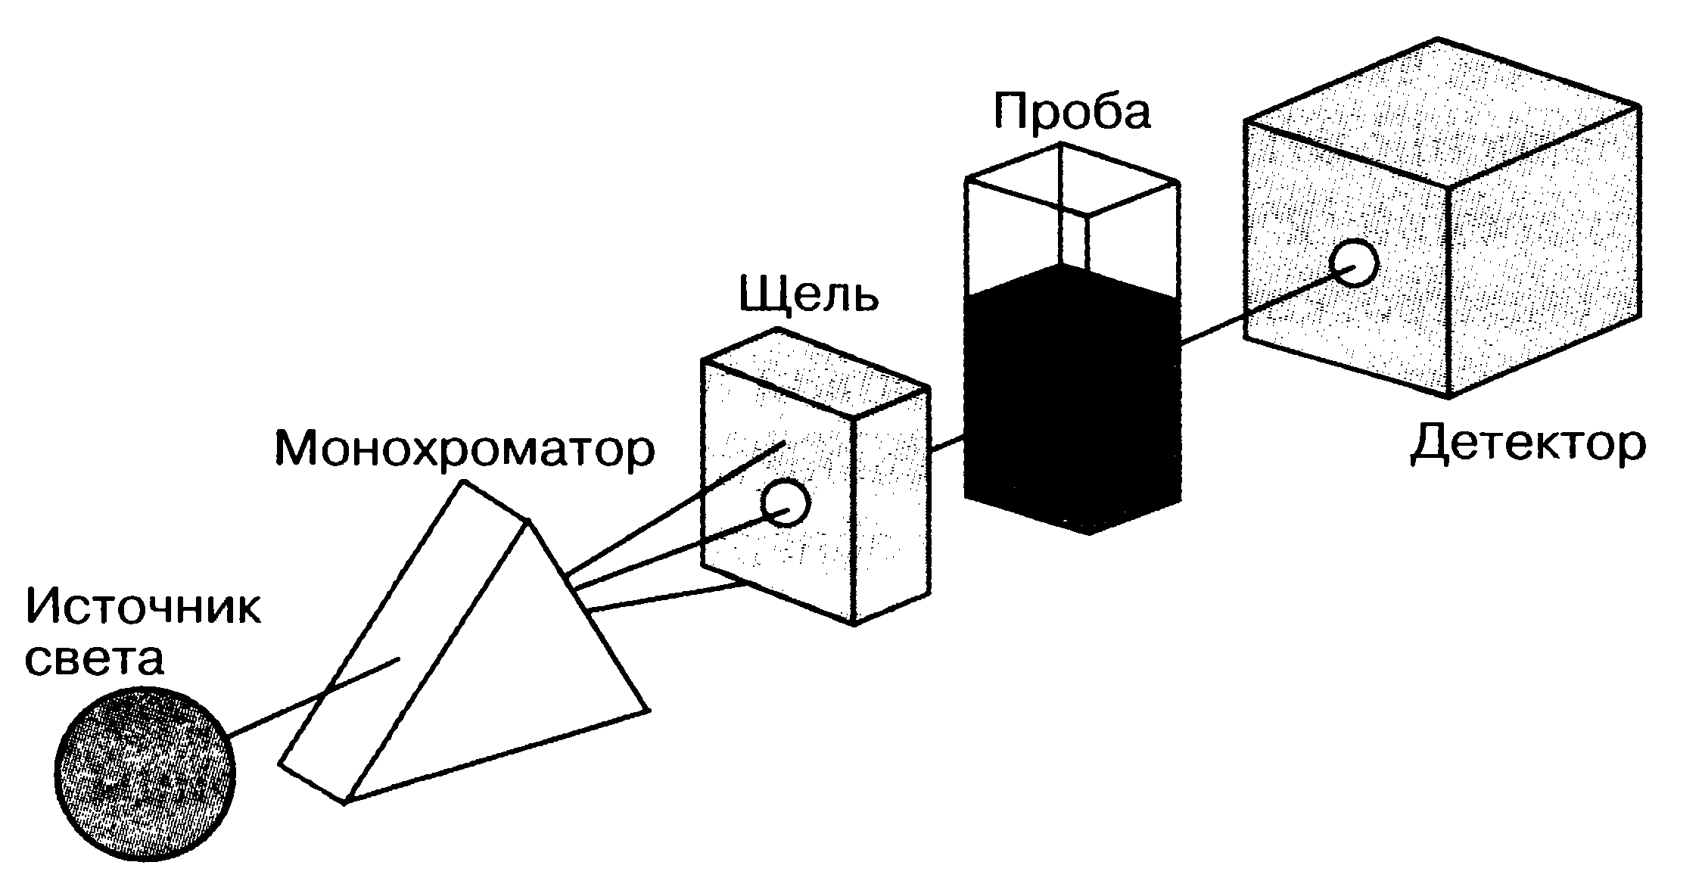
схема оптической системы
однолучевого спектрального фотометра

Slide 67
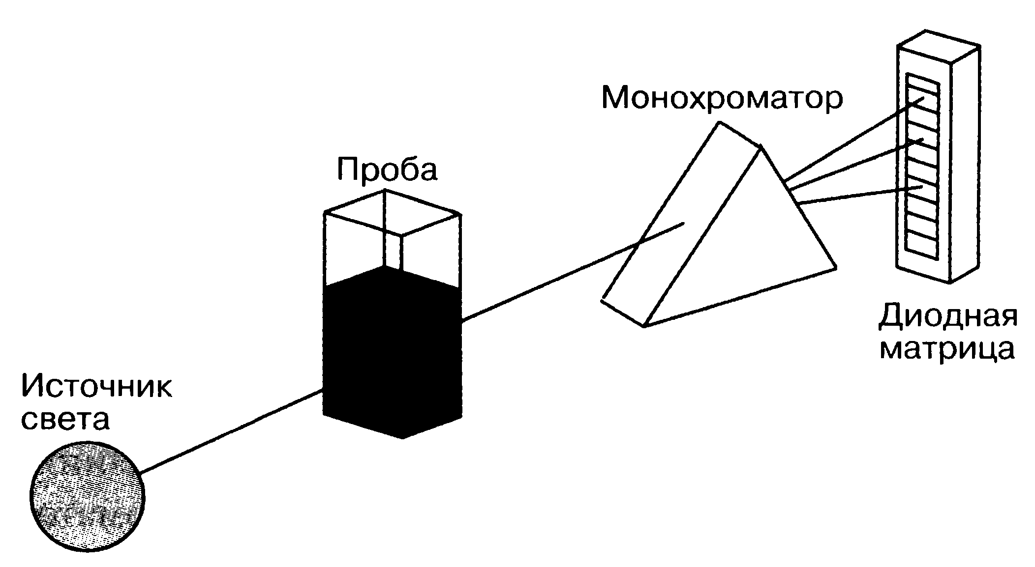
Упрощенная оптическая система спектрофотометра с диодной матрицей

Slide 68
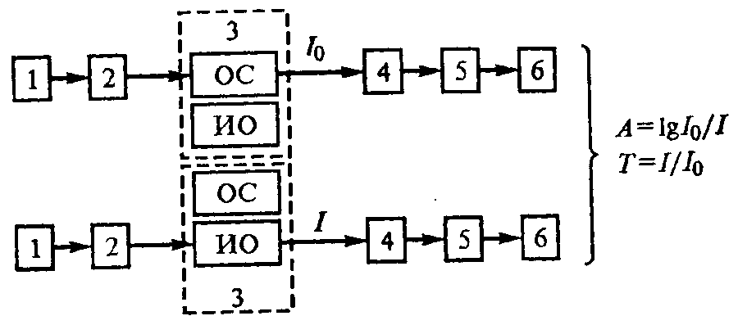
Однолучевой спектральный прибор:
1 – источник излучения; 2 – анализатор излучения; 3 – отделение для проб (кюветное отделение); 4 – приемник излучения;
5 – система усиления электрического сиrнала;
6 – регистрирующее устройство; ОС – образец сравнеиия; ИО – измеряемый образец.

Slide 69
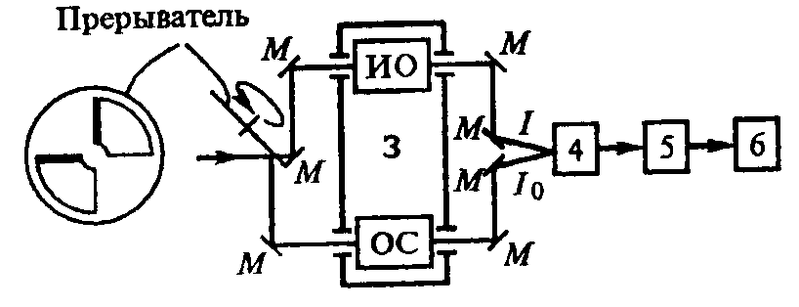
Двухлучевой абсорбционный спектральный прибор:
1 – источник излучения; 2 – анализатор излучения (монохроматор, светофильтр); 3 – отделеиие для проб (кюветное отделение); 4 – приемник излучения;
5 – система усиления электрическоrо сигнала;
6 – регистрирующее устройство; ОС – образец сравнения; ИО – измеряемый образец; М – зеркало

Slide 70
Для определения концентрации элемента в фотометрии чаще всего используют метод градуировочного графика.
Для построения градуировочного графика
в координатах D-с
готовят ряд стандартных растворов, содержащих известное количество определяемого элемента,
в тех же условиях,
в которых приготовлен испытуемый раствор.

